Slide 1
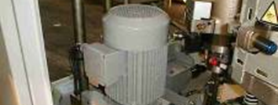
Redução de seus custos de manutenção inerentes ao uso de um motor de corrente contínua
Motor AC
VALOR E VANTAGENS |  | DESCRIÇÃO
Redução dos custos de manutenção (relativos à substituição de escovas) e aumento da vida útil e confiabilidade do motor |  | Substituição do motorredutor original DC Motor e do controlador eletrônico por um motorredutor AC e um controlador de frequência
DESCRIÇÃO
Valor: Obsolescência
Equipamento: Series 1 sopradoras (SBO 4/4 - SBO 4/6 - SBO 6/6 - SBO 6/10 - SBO 10/10 - SBO 10/14 - SBO 16 - SBO 24/24 - SBO 24/26 - SBO 32/26 - SBO 48/38)
Catálogo código: 357

